Slide 1


علوم الحاسب ونظم المعلومات
المحاضرة الأولى:
المهارات الرقميّة: المشهد التحوليّ
ابدأ المحاضرة

Slide 2


المحاضرة الأولى: المهارات الرقميّة: المشهد التحوليّ
يوجد اقتراح أسفل الشريحة
الأهداف التعليميّة
يتوقع منك في نهاية هذه المحاضرة أن تكون قادرًا على :
تعريف ماهي التقنية الناشئة.
التعرف إلى فوائد التقنيات الرقميّة.
اكتشاف عيوب التقنية الرقميّة.
فهم تأثير التقنية الرقميّة على الحياة اليوميّة.
2
Notes:
يوجد اقتراح لتعديل صياغة الأهداف التعليميّة لتكون كالآتي:
يتوقع منك في نهاية هذه المحاضرة أن: 1. تُعرف المقصود بالتقنية الناشئة.
2. تُعدد فوائد التقنيات الرقميّة.
3. تُعدد سلبيات التقنية الرقميّة.
4. تُوضّح تأثير التقنية الرقميّة على الحياة اليوميّة.
يوجد اقتراح لإضافة هدف خامس وهو (تذكر أمثلة على التقنيات الناشئة)، وذلك بسبب وجود محتوى يُغطي الهدف المذكور من شريحة 6 -11

Slide 3





المحاضرة الأولى: المهارات الرقميّة: المشهد التحوليّ
المقدّمة
في عصرنا الحالي، أصبحت التقنية الرقميّة جزءًا لا يتجزأ من حياتنا اليوميّة، حيث تلعب دورًا كبيرًا في تطوير طرق العمل والتواصل والتعلّم. نتناول في هذه المحاضرة المفاهيم الأساسيّة للتقنيات الناشئة، ونتعرف إلى أهم الفوائد والتحدّيات التي تصاحبها، بالإضافة إلى تأثيرها على مختلف جوانب الحياة.
3
Notes:
رابط الصور: (الرجاء حذف النصوص باللغة الانجليزية)
https://www.freepik.com/free-vector/gradient-isometric-laptop-technology-background_4734750.htm#fromView=search&page=1&position=1&uuid=f91f1879-f65c-4f0a-818f-592c26777d92&query=Digital+technology

Slide 4


المحاضرة الأولى: المهارات الرقميّة: المشهد التحوليّ
مفهوم التقنية الناشئة
ما هي التقنية الناشئة؟
التقنيات الناشئة: هي تقنيات في مراحلها التنموية المبكرة، ولديها القدرة على إحداث تحوُّل جذري في الأنظمة التقليديّة.
4
Notes:
رابط الصورة:
https://www.freepik.com/premium-photo/futuristic-robot-artificial-intelligence-revolutionary-ai-technology-concept_70291783.htm#fromView=search&page=1&position=13&uuid=b6c314cf-cb96-4969-8084-a558ac7448fc&query=Emerging+Technology

Slide 5

المحاضرة الأولى: المهارات الرقميّة: المشهد التحوليّ
يوجد وصف أسفل الشريحة
نشاط 1.1 (تعريف التقنية الناشئة)
أيٌّ من العبارات الآتية تُعبّر بدقة عن السبب الذي يجعل التقنية الناشئة قادرة على إحداث تحوّل جذريّ في الأنظمة التقليديّة؟
لأنها تستخدم أجهزة حديثة ومتطورة.
لأنها تقدّم طرقًا جديدة تؤثر في العمليات والنماذج القائمة.
لأنها تقنيات مرتبطة بالإنترنت والاتصالات.
لأنها ترتكز على استخدام البيانات الكبيرة والتحليلات المعقدة.
5
Notes:
هذا النشاط موضح بالتفصيل في ملف DSAI_U01_Activity1.1
الاجابة الصحيحة:
لأنها تقدم طرقًا جديدة تؤثر في العمليات والنماذج القائمة
تغذية راجعة للإجابة الصحيحة:
إجابة صحيحة! التقنية الناشئة تحدث تحولًا جذريًا في الأنظمة التقليدية لأنها تقدم طرقًا وأساليب جديدة تؤثر في العمليات والنماذج القائمة.
تغذية راجعة للإجابة الخاطئة:
فكّر جيدًا، التقنية الناشئة ليست مجرد أجهزة حديثة أو تطبيقات محددة، بل هي تقنية تحدث تغييرات جوهرية في طريقة العمل ونماذج الأعمال
تغذية بعد نفاذ المحاولات:
الاجابة الصحيحة هي: لأنها تقدم طرقًا جديدة تؤثر في العمليات والنماذج القائمة
عدد المحاولات: 2
الأزرار التي تظهر بعد استنفاذ المحاولات: زر "مراجعة المحتوى"، زر "أعد المحاولة"
عند النقر على زر "مراجعة المحتوى" ينتقل الطالب إلى المحتوى في صفحة رقم 4
عند النقر على زر "أعد المحاولة" يتم إعادة السؤال للطالب
تعليمات على الشاشة (ان وجد)

Slide 6

المحاضرة الأولى: المهارات الرقميّة: المشهد التحوليّ
يوجد وصف أسفل الشريحة لشريحة متعددة التفرع
أمثلة على التقنيات الناشئة
يوجد عدة أمثلة على التقنيات الناشئة، فيما يلي أبرزها، انقر على كل منها لاستعراض المزيد من المعلومات عنها:
الواقع الافتراضيّ (VR)
والواقع المعزّز (AR)
إنترنت الأشياء (IoT)
الذكاء الاصطناعيّ (AI)
البيانات الضخمة
(Big Data)
الحوسبة السحابيّة
(Cloud Computing)
6
Notes:
عند النقر على الذكاء الاصطناعي تظهر النافذة في شريحة 7
عند النقر على إنترنت الأشياء تظهر النافذة في شريحة 8
عند النقر على الواقع الافتراضي والواقع المعزز تظهر النافذة في شريحة 9
عند النقر على الحوسبة السحابية تظهر النافذة في شريحة 10
عند النقر على البيانات الضخمة تظهر النافذة في شريحة 11

Slide 7


المحاضرة الأولى: المهارات الرقمية: المشهد التحولي
أمثلة على التقنيات الناشئة
الذكاء الاصطناعيّ (AI)
الواقع الافتراضي (VR)
والواقع المعزز (AR)
إنترنت الأشياء (IoT)
الذكاء الاصطناعي (AI)
أمثلة على التقنيات الناشئة في مجال الذكاء الاصطناعيّ:
تحليل السوق لاتخاذ القرارات الاستراتيجيّة.
خوارزميات الذكاء الاصطناعيّ لتحليل صور الأشعة السينيّة.
البيانات الضخمة
(Big Data)
الحوسبة السحابية
(Cloud Computing)
6
Notes:
رابط الصورة: (الرجاء أخذ الجزء الموضح في الشريحة فقط)
https://www.freepik.com/premium-vector/digital-brain-circuit-board-with-ai-chip-processor-business-idea-innovation-artificial-intelligence-innovation-technology-concept-ai-microchip-semiconductor-vector-illustration_359981342.htm#fromView=search&page=1&position=5&uuid=dff17c07-0d4a-4ac6-bc13-bfe33759fb71&query=artificial+intelligence

Slide 8
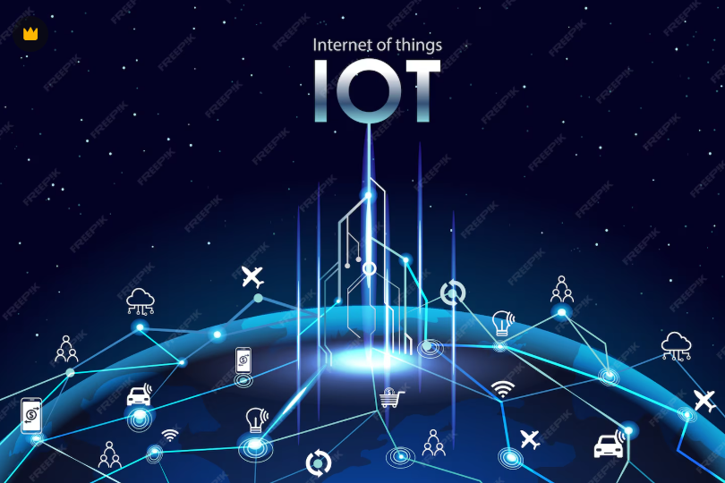
المحاضرة الأولى: المهارات الرقمية: المشهد التحولي
أمثلة على التقنيات الناشئة
إنترنت الأشياء (IoT)
الواقع الافتراضي (VR)
والواقع المعزز (AR)
إنترنت الأشياء (IoT)
الذكاء الاصطناعي (AI)
أمثلة على التقنيات الناشئة في مجال إنترنت الأشياء:
إدارة حركة المرور باستخدام أجهزة الاستشعار.
أنظمة الرّي الآليّ بناءً على بيانات الطقس.
البيانات الضخمة
(Big Data)
الحوسبة السحابية
(Cloud Computing)
6
Notes:
رابط الصورة:
https://www.freepik.com/premium-vector/internet-things-iot_2237947.htm#fromView=image_search_similar&page=1&position=17&uuid=51b5ba96-006b-44d6-a718-f809601877ee&query=Internet+of+things

Slide 9
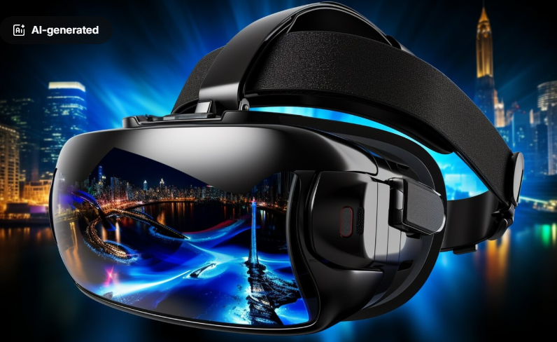
المحاضرة الأولى: المهارات الرقمية: المشهد التحولي
أمثلة على التقنيات الناشئة
الواقع الافتراضيّ (VR) والواقع المعزّز (AR)
الواقع الافتراضي (VR)
والواقع المعزز (AR)
إنترنت الأشياء (IoT)
الذكاء الاصطناعي (AI)
أمثلة على التقنيات الناشئة في مجال الواقع الافتراضيّ والواقع المعزّز:
محاكاة العمليات الجراحيّة في الواقع الافتراضيّ.
تطبيقات مدعومة بالواقع المعزّز لتصوّر المنتجات.
البيانات الضخمة
(Big Data)
الحوسبة السحابية
(Cloud Computing)
6
Notes:
رابط الصورة:
https://www.freepik.com/free-ai-image/high-tech-futuristic-gaming-virtual-reality-headset_133553695.htm#fromView=search&page=1&position=2&uuid=a62dcfc0-5ff8-403b-ae07-a9ecf44a5d66&query=Virtual+reality+technology+world+background+with+VR+or+AR+headset+glasses

Slide 10

المحاضرة الأولى: المهارات الرقمية: المشهد التحولي
أمثلة على التقنيات الناشئة
الحوسبة السحابيّة (Cloud Computing)
الواقع الافتراضي (VR)
والواقع المعزز (AR)
إنترنت الأشياء (IoT)
الذكاء الاصطناعي (AI)
أمثلة على التقنيات الناشئة في مجال الحوسبة السحابيّة:
خدمات أمازون ويب (AWS) التي تدعم الشركات الناشئة.
منصّات التعلّم الإلكتروني.
البيانات الضخمة
(Big Data)
الحوسبة السحابية
(Cloud Computing)
6
Notes:
رابط الصورة:
https://www.freepik.com/premium-vector/cloud-technology-cloud-storage-compilation-cyber-via-internet-signal-overlapping-clouds_196764587.htm#fromView=search&page=1&position=12&uuid=ad367783-02e4-4434-a395-f692c2b6f331&query=Cloud+computing

Slide 11
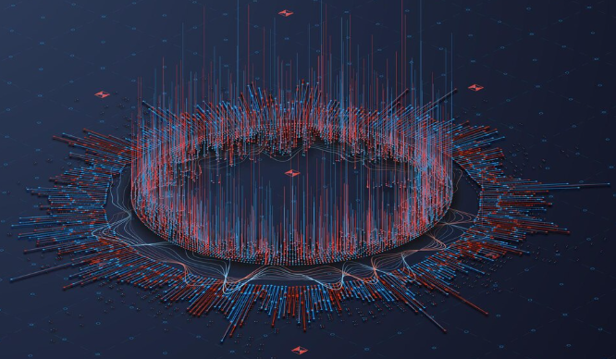
المحاضرة الأولى: المهارات الرقمية: المشهد التحولي
أمثلة على التقنيات الناشئة
البيانات الضخمة (Big Data)
الواقع الافتراضي (VR)
والواقع المعزز (AR)
إنترنت الأشياء (IoT)
الذكاء الاصطناعي (AI)
أمثلة على التقنيات الناشئة في مجال البيانات الضخمة:
تحديد تفشي الأمراض باستخدام تحليل البيانات على نطاق واسع.
تخصيص تجارب المستخدم من خلال البيانات.
البيانات الضخمة
(Big Data)
الحوسبة السحابية
(Cloud Computing)
6
Notes:
رابط الصورة:
https://www.freepik.com/free-vector/big-data-circular-perspective-visualization-futuristic-infographic-hud-information-aesthetic-design-visual-data-complexity-complex-data-threads-graphic-social-network-abstract-graph_24380375.htm#fromView=search&page=1&position=2&uuid=fccf4773-702d-40db-934d-2601a2b1987b&query=BIG+DATA

Slide 12
المحاضرة الأولى: المهارات الرقميّة: المشهد التحوليّ
يوجد وصف أسفل الشريحة
فوائد التقنية الرقميّة
يوجد العديد من الفوائد للتقنية الرقميّة، اسحب مؤشر شريط التمرير لاستعراض أبرزها:
تحسين تجربة العملاء.
5
1
زيادة كفاءة المنتَج.
سرعة الوصول إلى المعلومات.
6
2
تعزيز الإجراءات الأمنيّة.
تطوير الاتصالات.
7
3
اكتساب ميزة تنافسيةّ.
تحسين خدمات النقل.
8
4
تطوير القطاع المصرفيّ والماليّ.
7
Notes:
تظهر الشاشة فارغة وفقط يكون العنوان والنص الرئيسي ظاهرين عند سحب المؤشر تظهر الخطوات واحدة واحدة
على الطالب سحب المؤشر 8 مرات لاستعراض ال 8 خطوات، في كل سحبة تظهر خطوة

Slide 13
المحاضرة الأولى: المهارات الرقميّة: المشهد التحوليّ
يوجد وصف أسفل الشريحة
سلبيات التقنية الرقميّة
تحتوي التقنية الرقميّة، رغم فوائدها العديدة، على بعض السلبيات، اسحب مؤشر شريط التمرير لاستعراض أبرز هذه السلبيات:
العزلة الاجتماعية.
5
1
قضايا صحيّة.
زيادة معدلات البطالة.
6
2
زيادة تكاليف المعيشة.
التلاعُب بوسائل الإعلام الرقميّة.
7
3
انتشار المعلومات المضلّلة.
قضايا أمن البيانات.
8
4
فقدان الخصوصيّة الشخصيّة.
8
Notes:
تظهر الشاشة فارغة وفقط يكون العنوان والنص الرئيسي ظاهرين عند سحب المؤشر تظهر الخطوات واحدة واحدة
على الطالب سحب المؤشر 8 مرات لاستعراض ال 8 خطوات، في كل سحبة تظهر خطوة

Slide 14
يوجد وصف أسفل الشريحة
المحاضرة الأولى: المهارات الرقميّة: المشهد التحوليّ
نشاط 1.2 (فوائد التقنية الرقميّة وسلبياتها )
صنّف العبارات الآتية فيما إذا كانت من فوائد التقنية الرقميّة أم من سلبياتها باختيار التصنيف الصحيح من القائمة المنسدلة.
فائدة
تحسين جودة التواصل بين الأفراد
فائدة
تسريع الوصول إلى المعلومات والخدمات
فائدة
تعزيز الأمان عبر تقنيات التشفير
سلبية
زيادة معدلات البطالة بسبب الأتمتة
سلبية
انتشار المعلومات المضلّلة على منصّات التواصل
سلبية
فقدان الخصوصية الشخصيّة نتيجة لتتبّع البيانات
9
Notes:
هذا النشاط موضح بالتفصيل في ملف DSAI_U01_Activity1.2
العبارات + تصنيفاتهم (الاجابة الصحيحة): 1. تسريع الوصول إلى المعلومات والخدمات (فائدة)
2. زيادة معدلات البطالة بسبب الأتمتة (سلبية)
3. فقدان الخصوصية الشخصية نتيجة لتتبع البيانات (سلبية)
4. تحسين جودة التواصل بين الأفراد (فائدة)
5. تعزيز الأمان عبر تقنيات التشفير (فائدة)
6. انتشار المعلومات المضللة على منصات التواصل (سلبية)
تغذية راجعة للإجابة الصحيحة:
ممتاز! لقد صنفت العبارات بشكل صحيح. التقنية الرقمية تقدم العديد من الفوائد مثل تسريع الوصول للمعلومات وتحسين التواصل، لكنها تحمل أيضًا تحديات وسلبيات مثل فقدان الخصوصية وانتشار المعلومات المضللة. وعيك بهذه الجوانب يساعدك على التعامل مع التقنية بشكل أكثر فاعلية
تغذية راجعة للإجابة الخاطئة:
إجابة غير صحيحة. تذكّر أن التقنية الرقمية لها فوائد وسلبيات، فكر جيدًا في طبيعة العبارة التي أمامك قبل التصنيف
تغذية بعد نفاذ المحاولات:
الاجابة الصحيحة هي: (تظهر جميع العبارات وبجانب كل نص الاجابة الصحيحة)
عدد المحاولات: 2
الأزرار التي تظهر بعد استنفاذ المحاولات: زر "مراجعة المحتوى"، زر "أعد المحاولة"
عند النقر على زر "مراجعة المحتوى" ينتقل الطالب إلى المحتوى في صفحة رقم 7+8
عند النقر على زر "أعد المحاولة" يتم إعادة السؤال للطالب
تعليمات على الشاشة (ان وجد)

Slide 15
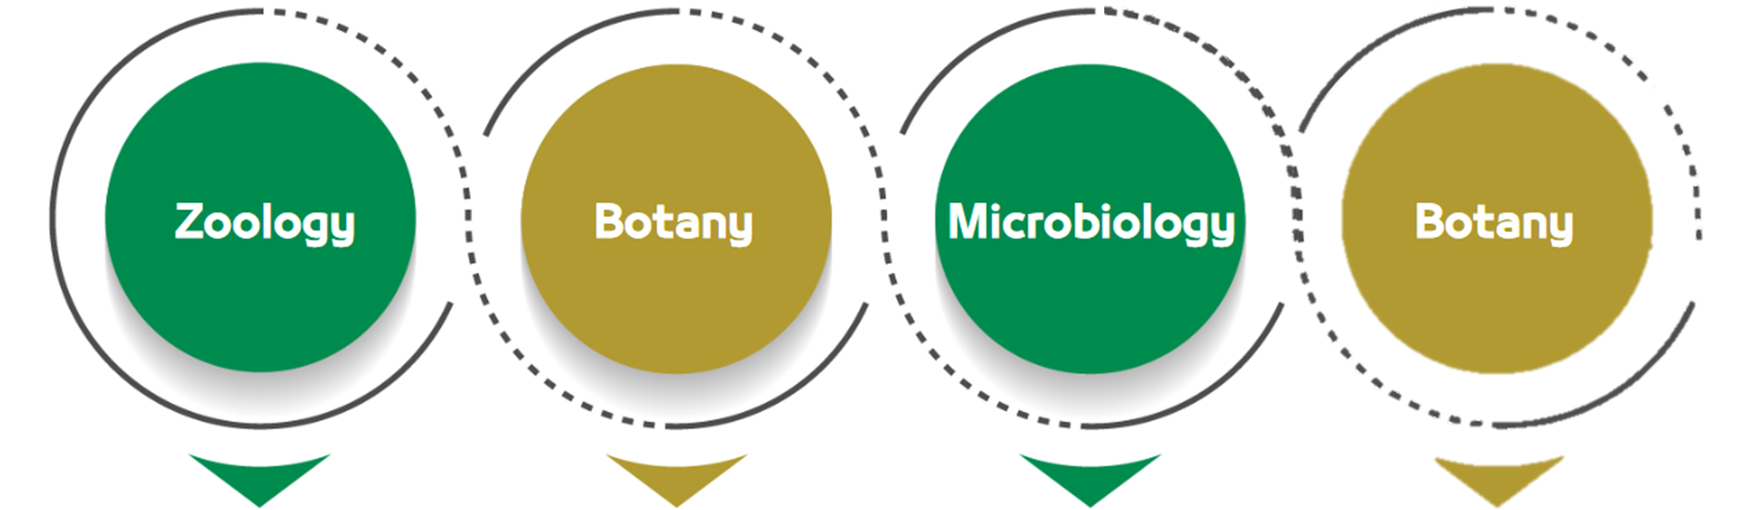
المحاضرة الأولى: المهارات الرقميّة: المشهد التحوليّ
يوجد وصف أسفل الشريحة لشريحة متعددة التفرع
تأثير التقنية الرقميّة على الحياة اليوميّة
أثرت التقنية الرقميّة في مختلف جوانب حياتنا اليوميّة، انقر على كل جانب أدناه لاستعراض المزيد من المعلومات :
التعليم
الترفيه
التجارة
الرعاية الصحيّة
أداوت، مثل: زووم وجوجل كلاس روم تُمكّن التعلّم عن بُعد.
الذكاء الاصطناعيّ يخصص المحتوى على منصّات، مثل نتفليكس بناءً على تفضيلات المستخدم.
المنصّات عبر الإنترنت، مثل أمازون تُحسن تجارب التسوق.
الأجهزة الذكيّة تراقب العلامات الحيوية، مما يُحسن جودة الرعاية الصحيّة.
10
Notes:
تظهر الشاشة فارغة وفقط يكون العنوان والنص الرئيسي ظاهرين والأربع مجالات (دون الوصف) ظاهرين
على الطالب النقر على كل مجال لاستعراض نص الوصف أسفله

Slide 16
المحاضرة الأولى: المهارات الرقميّة: المشهد التحوليّ
يوجد وصف أسفل الشريحة
نشاط 1.3 (تأثير التقنية الرقميّة على الحياة اليوميّة)
أمامك مجموعة من آثار التقنية في مختلف جوانب الحياة. اخترْ من القائمة المنسدِلة التقنية الرقميّة الأكثر ارتباطًا بكل تأثير:
الواقع الافتراضيّ (VR)
توفير بيئة محاكاة رقميّة تفاعليّة تسمح للطلاب بالتدرّب على مهارات معقدة بشكل واقعيّ دون مخاطَر.
الذكاء الاصطناعيّ (AI)
استخدام أنظمة ذكية لتحليل تفضيلات المستخدم وتقديم محتوى ترفيهي مخصص يعزّز تجربة المشاهدة.
إنترنت الأشياء (IoT)
استخدام أجهزة ذكية لجمع البيانات الحيوية وتحليلها للمريض، بهدف تقديم رعاية صحيّة فورية ومخصصة.
البيانات الضخمة (Big Data)
تحليل مجموعات ضخمة من البيانات؛ لتقديم عروض وتوصيات مخصصة تلبي احتياجات المستهلكين بدقة.
11
Notes:
هذا النشاط موضح بالتفصيل في ملف DSAI_U01_Activity1.3
الاجابة الصحيحة: (موضحة على الشاشة)
خيارات القائمة المنسدلة:
الواقع الافتراضي (VR)
الذكاء الاصطناعي (AI)
إنترنت الأشياء (IoT)
البيانات الضخمة (Big Data)
تغذية راجعة للإجابة الصحيحة:
أحسنت! لقد قمت بربط التأثيرات الرقمية بالتقنيات المناسبة بدقة، مما يعكس فهمًا جيدًا لكيفية تطبيق التقنيات في مجالات الحياة المختلفة.
تغذية راجعة للإجابة الخاطئة:
"تذكّر أن لكل تقنية ميزاتها الفريدة التي تجعلها الأنسب لأثر معين. فكر في الطريقة التي تستخدم بها التقنية لتحقق هذا التأثير بفعالية.
تغذية بعد نفاذ المحاولات:
الاجابة الصحيحة هي: (تظهر جميع العبارات وبجانب كل نص الاجابة الصحيحة)
عدد المحاولات: 2
الأزرار التي تظهر بعد استنفاذ المحاولات: زر "مراجعة المحتوى"، زر "أعد المحاولة"
عند النقر على زر "مراجعة المحتوى" ينتقل الطالب إلى المحتوى في صفحة رقم 10
عند النقر على زر "أعد المحاولة" يتم إعادة السؤال للطالب
تعليمات على الشاشة (ان وجد)

Slide 17
المحاضرة الأولى: المهارات الرقميّة: المشهد التحوليّ
ملخّص الوحدة الدراسيّة
التقنيات الناشئة: هي تقنيات في مراحلها الأولى تتميز بقدرتها على إحداث تغييرات جذريّة.
من أبرز هذه التقنيات: الذكاء الاصطناعي، الواقع الافتراضيّ والمعزّز، إنترنت الأشياء، الحوسبة السحابيّة، والبيانات الضخمة.
فوائد التقنية الرقميّة: تشمل تحسين التواصل، تسريع الوصول للمعلومات، تعزيز الأمان، وزيادة كفاءة المنتَجات والخدمات.
سلبيات التقنية الرقميّة: تشمل فقدان الخصوصية، زيادة البطالة، انتشار المعلومات المضلّلة، والعُزلة الاجتماعية.
التأثير اليوميّ للتقنية: يظهر في مجالات التعليم، الترفيه، التجارة، والصحة من خلال تطبيقات وأدوات حديثة.
12

